Slide 1
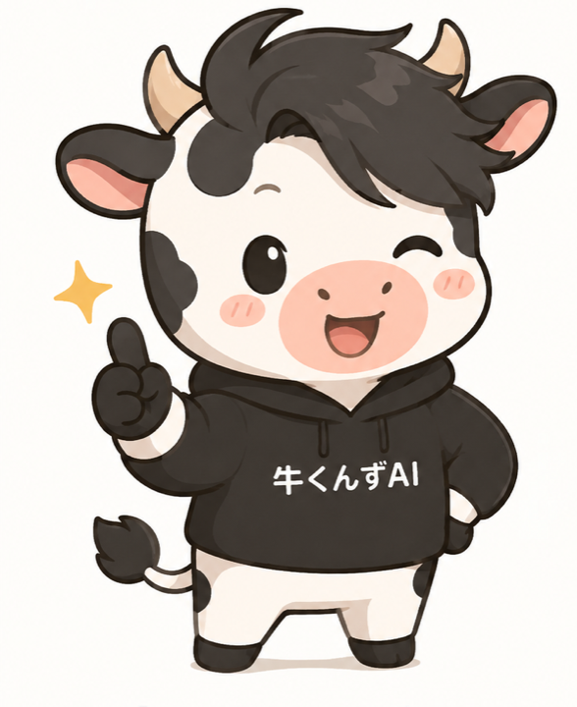
店舗向けAIマーケティング運用サービス
牛くんずAI
24時間365日働く、店舗のAIマーケ担当。
MEO・AEO・口コミ・LINE・インバウンド施策を毎日提案。
店舗オーナーは確認・編集・承認するだけ。
一緒に、店舗ビジネスをもっと加速。
SERVICE PROPOSAL / 2026

Slide 2
WHY NOW
店舗マーケティングは、やることが多く継続しにくい
施策ごとに管理画面と判断基準が分かれ、日々の店舗運営と両立しづらい状態です。
01
Googleマップ
02
検索・AI検索
投稿・店舗情報・口コミ返信
MEO / AEO向けの情報整備
03
顧客コミュニケーション
04
訪日客対応
LINE配信・再来店施策
多言語情報・来店導線
結果: 重要だと分かっていても、後回し・属人化・更新停止が起こりやすい
牛くんずAI 提案資料
02

Slide 3
SOLUTION
毎日の運用を「AIが提案、人が判断」に変える
牛くんずAIが店舗情報を理解し、実行候補をまとめて提示します。
1
2
3
4
店舗を理解
→
AIが提案
→
人が判断
→
実行・蓄積
強み・顧客・キーワード・NG表現
投稿・返信・記事・改善案を生成
確認・編集・承認・却下
投稿・返信・履歴管理
店舗オーナーの仕事は、ゼロから作ることではなく『最終判断』へ
牛くんずAI 提案資料
03

Slide 4
CORE FUNCTIONS
店舗ごとの強みを、6つのマーケティング施策へ
テンプレートの使い回しではなく、店舗情報・ターゲット・キーワードを反映します。
GBP投稿
口コミ返信
FAQ型AEO
新規集客・MEO
信頼・再来店
AI検索への情報提供
note記事
LINE配信
店舗改善
専門性・一次情報
リピーター獲得
情報不足・導線改善
牛くんずAI 提案資料
04

Slide 5
AUTOMATION CONTROL
投稿と口コミ返信は、別々に自動化レベルを設定
店舗の運用方針とリスク許容度に合わせて、段階的に自動化できます。
投稿
口コミテンプレート自動返信
GBP投稿案の生成・投稿
星評価別テンプレート・AI返信
承認制
すべて人が確認してから実行
承認制
すべて人が確認してから実行
半自動
低リスクの通常投稿のみ自動
半自動
星4〜5・リスクなしのみ自動
完全自動
事前ルールに沿って自動実行
完全自動
事前ルールに沿って自動実行
牛くんずAI 提案資料
05

Slide 6
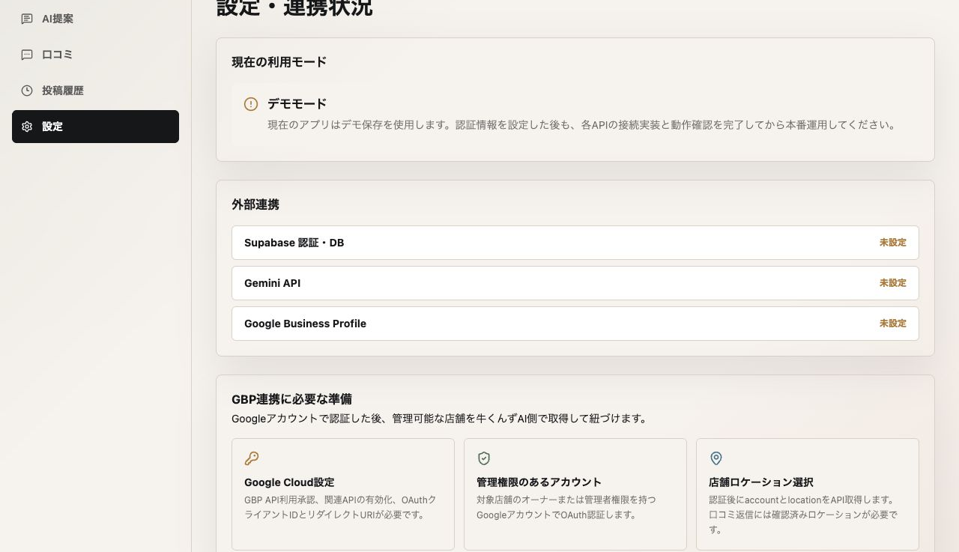
PRODUCT EXPERIENCE
承認フローを中心にした、迷わない管理画面
毎日見る情報と、設定時だけ触る情報を分け、店舗オーナーが短時間で判断できます。
01
本日の提案を一覧確認
02
編集・承認・却下を一画面で
03
投稿と口コミを個別設定
04
実行履歴と状態を追跡
牛くんがそっと運用をサポート
牛くんずAI 提案資料
06

Slide 7
GBP INTEGRATION
GBPから手作業でIDを集める必要はありません
OAuth認証後、管理可能なアカウントと店舗ロケーションをAPIで取得して紐づけます。
1
2
3
4
5
Google Cloud
→
OAuth認証
→
アカウント取得
→
店舗取得
→
運用
API利用承認
関連API有効化
business.manage
管理権限を確認
accounts/{id}
一覧から選択
locations/{id}
店舗情報を同期
口コミ取得・返信
GBP投稿
必要なもの
GBP管理権限のあるGoogleアカウント
OAuthクライアントID / secret
リダイレクトURI
確認済みロケーション
出典: Google Business Profile APIs 公式ドキュメント（2026-06-15確認）
07

Slide 8
SAFETY BY DESIGN
自動化より先に、事故を防ぐ仕組みを設計
初期設定は承認制。店舗ごとのルールとリスク判定を通過したものだけを実行します。
✓
NG表現
✓
口コミリスク
店舗固有の禁止語を生成後にも検査
低評価・クレーム・具体的苦情を検出
✓
規制業種
✓
承認履歴
医療・美容・士業の効果保証表現を回避
誰が、いつ、何を変更・実行したか保存
承認制 → 半自動 → 完全自動を、店舗ごと・機能ごとに段階開放
牛くんずAI 提案資料
08

Slide 9
IMPLEMENTATION ROADMAP
安全に使えるMVPから、実運用へ段階的に接続
UI確認と承認フローを固めた後、GBPの取得・返信・投稿を順番に実装します。
STEP 1
STEP 2
STEP 3
STEP 4
STEP 5
管理画面MVP
GBP OAuth
口コミ連携
投稿連携
自動運用
店舗登録
AI提案
承認・履歴
→
アカウント取得
ロケーション紐付け
→
口コミ同期
AI返信
承認後投稿
→
本文・画像生成
承認後投稿
→
定期実行
監視・通知
分析改善
現在地: STEP 1完了、Gemini提案生成と自動化モード分離まで実装
牛くんずAI 提案資料
09

Slide 10
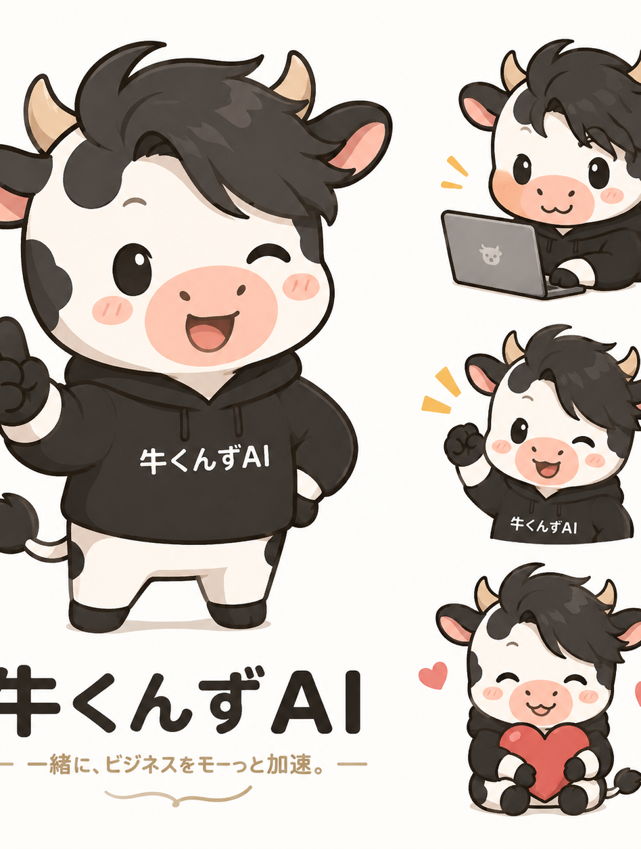
NEXT ACTION
牛くんずAI
一緒に、店舗ビジネスを
もっと加速。
次の実装
Google OAuthとGBPロケーション選択
口コミ取得・AI返信・承認後投稿
GBP投稿・画像生成・投稿履歴
USHIKUNS AI / SERVICE PROPOSAL

